Slide 1
第七章 多处理机
主要介绍：
多处理机结构的分类；
多处理机体系结构；
多处理机的存储器体系结构；
多处理机的互连方式

Slide 2
第七章 多处理机
引言
并行计算机体系结构的分类
Flynn分类法：
（1）SISD；
（2）SIMD；
（3）MISD；
（4）MIMD。

Slide 3
第七章 多处理机
引言
MIMD是通用多处理机体系结构的主流：
（1）MIMD具有灵活性。
（2）MIMD可以充分利用商品化微处理器在性能价格比方面的优势。
MIMD的两种结构：
（1）集中式共享存储器结构（UMA）；
（2）分布的物理存储器结构。

Slide 4
第七章 多处理机
引言
存储器分布到各个节点的好处：
（1）如果大多数的访问时针对本节点的局部存储器，则可以降低存储器和互连网络的带宽要求；
（2）对局部存储器的访问延迟低。
缺点：处理器之间的通信复杂，且处理器之间访问延迟大。

Slide 5
第七章 多处理机
引言
通信模型和存储器的结构模型
分布式存储器结构的通信模型有两类：
（1）（DSM或SSM）物理上分离的多个存储器可以作为一个逻辑上共享存储空间进行编址，一个处理器如果具有访问权限，就可以访问任何一个其他的局部存储器（NUMA）；
（2）整个地址空间由多个独立的地址空间构成，它们在逻辑上也是独立的，远程的处理器不能对其直接寻址（多计算机）。
通信机制：（1）NUMA采用LOAD和STORE指令；（2）多计算机系统采用消息传递，RPC是消息传递的一种特殊形式。

Slide 6
第七章 多处理机
引言
通信机制的性能：
（1）通信带宽(P270)；
（2）通信延迟(P270) ；
通信延迟=发送开销+跨越时间+
传输延迟+ 接收开销
（3）通信延迟的隐藏(P270) 。

Slide 7
第七章 多处理机
引言
不同通信机制的优点
共享存储器通信的优点(P270) ：
（1）与常用的集中式多处理器使用的通信机制兼容；
（2）易于编程、简化编译器设计；
（3）当通信数据较少时，通信开销低，带宽利用较好；
（4）通过硬件控制的Cache减少了远程通信的频度、减少了通信延迟、减少了共享数据的访问冲突。
消息传递通信机制的优点(P271) ：
（1）硬件较简单；
（2）通信是显式的，程序员可着重处理开销大的通信。

Slide 8
第七章 多处理机
引言
并行处理面临的挑战(P271)
（1）程序中有限的并行性（通过更好的算法来解决）；
（2）相对较高的通信开销（多种方法解决：如体系结构的支持、编程技术支持、数据重组增加局部访问减少远程访问、预取技术等）。
程序的粒度：并行程序的计算/通信比率。

Slide 9
第七章 多处理机
多处理机的存储器体系结构
集中式共享存储器体系结构
共享数据与私有数据。
Cache的一致性问题：多个处理器cache对应同一存储器单元产生出不同的值。
存储系统是一致的：如果对某个数据项的任何读操作均可以得到其最新写入的值，则认为这个存储系统是一致的。

Slide 10
第七章 多处理机
多处理机的存储器体系结构
一致性存储系统要满足的三个条件：
（1）处理器P对X进行一次写之后又对X进行读，读写之间没有其他处理器对X进行写，则读的返回值总是写进的值；
（2）一个处理器对X进行写之后，另一个处理器对X进行读，读和写之间无其他写，则读X的返回值应为写进的值；
（3）对同一单元的写是顺序化的，即任意两个处理器对同一单元的两次写，从所有处理器看来顺序都应是相同的。

Slide 11
第七章 多处理机
多处理机的存储器体系结构
实现一致性的基本方案：
共享数据的迁移和复制：共享数据的迁移是把远程的共享数据项拷贝到本地处理器的局部cache中使用，从而降低了对远程共享数据的访问延迟；共享数据的复制是把多个处理器需要同时读取的共享数据项拷贝到各自局部cache中使用，复制不仅降低了访存的延迟，也减少了访问共享数据所产生的冲突。

Slide 12
第七章 多处理机
多处理机的存储器体系结构
共享数据状态跟踪技术：
（1）目录协议：物理存储器中共享数据块的状态及相关信息均被保存在一个被称为目录的地方。
（2）监听协议：每个cache除了包含物理存储器中块的数据拷贝之外，也保存着各个块的共享状态信息。各个cache控制器通过监听总线来判断它们是否有总线上请求的数据块。

Slide 13
第七章 多处理机
多处理机的存储器体系结构
维持一致性的方法：写作废协议和写更新协议。
写作废协议：在一个处理器写某个数据项之前保证它对该数据项有唯一的访问权。所以其他副本应该作废。
写更新协议：当一个处理器写某个数据项时，通过广播使其他cache中所有对应的该数据项的副本进行更新。

Slide 14
第七章 多处理机
多处理机的存储器体系结构
在写回cache的条件下，监听总线中写作废协议
处理器行为 | 总线行为 | CPU A cache内容 | CPU B cache内容 | 主存X单元内容
 |  |  |  | 0
CPU A读X | Cache失效 | 0 |  | 0
CPU B读X | Cache失效 | 0 | 0 | 0
CPU A将X单元写1 | 作废X单元 | 1
CPU B读X | Cache失效 | 1 | 1 | 1

Slide 15
第七章 多处理机
多处理机的存储器体系结构
在写回cache的条件下，监听总线中写更新协议
处理器行为 | 总线行为 | CPU A cache内容 | CPU B cache内容 | 主存X单元内容
 |  |  |  | 0
CPU A读X | Cache失效 | 0 |  | 0
CPU B读X | Cache失效 | 0 | 0 | 0
CPU A将X单元写1 | 广播写X单元 | 1 | 1 | 1
CPU B读X | Cache失效 | 1 | 1 | 1

Slide 16
第七章 多处理机
多处理机的存储器体系结构
写更新和写作废协议性能上的差别：
（1）对同一数据的多个写而中间无读操作的情况，写更新协议需进行多次写广播操作，而在写作废协议下只需一次作废操作。
（2）对同一块中多个字进行写，写更新协议对每个字的写均要进行一次广播，而在写作废协议下仅在对本块第一次写时进行作废操作即可。
（3）从一个处理器写到另一个处理器读之间的延迟通常在写更新模式中较低，因为它写数据时马上更新了相应的其他cache中的内容。而在写作废协议中，需要读一个新的拷贝。

Slide 17
第七章 多处理机
多处理机的存储器体系结构
监听协议的基本实现技术：
（1）如何利用总线进行作废操作？
（2）写cache未命中时，需哪些操作？
（3）写cache未命中时，如何获得最新数据（写直达法的情况下？写回法的情况下？）
（4）在写回法的情况下，块的有效位的作用？
（5）块的共享位的作用？
（6）状态控制器的作用？

Slide 18
第七章 多处理机
多处理机的存储器体系结构
分布式共享存储器体系结构
1.基于目录的cache一致性
Cache块的三种状态：共享、未缓冲、专有。
存储器的每一块在目录中有一个对应项，每一个目录项主要有“状态”和“位向量”两种成分。

Slide 19
第七章 多处理机
多处理机的存储器体系结构
2.目录协议的基本实现技术
（1）当一个块处于未缓冲状态时，如何处理读失效？如何处理写失效？
（2）当一个块处于共享状态时，如何处理读失效？如何处理写失效？
（3）当一个块处于专有状态时，如何处理读失效？如何处理写失效？如何进行数据写回。

Slide 20
第七章 多处理机
多处理机的存储器体系结构
目录三种协议：全映像目录、有限映像目录、链式目录。

Slide 21
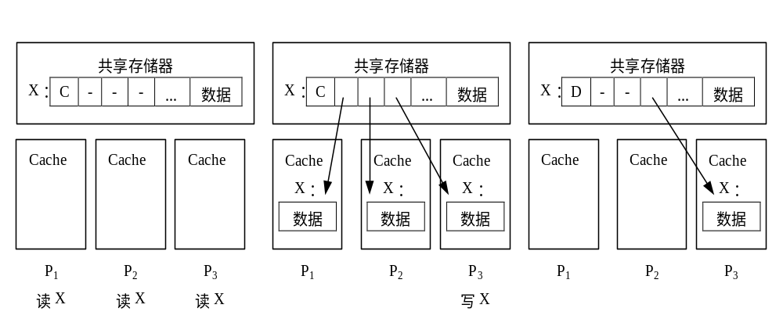
第七章 多处理机
多处理机的存储器体系结构
全映像目录

Slide 22
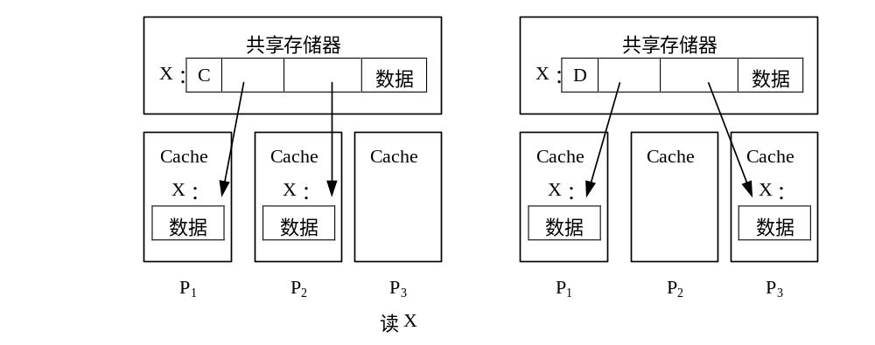
第七章 多处理机
多处理机的存储器体系结构
有限映像目录

Slide 23
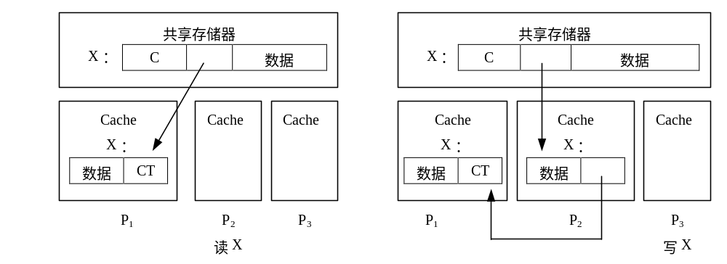
第七章 多处理机
多处理机的存储器体系结构
链式目录

Slide 24
第七章 多处理机
互连网络
什么是互连网络：
互连网络是将集中式系统或分布式系统中的节点连接起来所构成的网络。
节点：可能是处理器、存储模块或其他设备，它们通过互连网络进行信息交换。

Slide 25
第七章 多处理机
互连网络
互连网络的性能参数
静态网络：由点和点直接相连，这种连接方式在程序执行过程中不会改变。
动态网络：用开关通道实现的，它可动态地改变结构，使其与用户程序中的通信相匹配。
网络的表示方法：常用图表示，图是由有向边或无向边连接的有限个节点构成。其节点数目称为网络规模。

Slide 26
第七章 多处理机
互连网络
（1）节点度、入度和出度。
（2）网络直径。
（3）等分宽度。
（4）通道长度。
对称网络：从其中的任何一个节点看，拓扑结构都是一样的。

Slide 27
第七章 多处理机
互连网络
路由
在网络通信中对路径的选择与指定。
互连函数：反映不同互连网络的连接特性。如果把互连网络的N个入端和N个出端各自用整数0、1、…、N-1代表，则互连函数则表示互连的出端号和入端号的一一对应关系。

Slide 28
第七章 多处理机
互连网络
1.循环
循环互连函数f(x)表示为
(x₀,x₁,x₂,…,x_{j})
其含义为：
f(x₀)=x₁, f(x₁)=x₂, …, f(x_{j})=x₀
循环周期为：j+1

Slide 29
第七章 多处理机
互连网络
2.置换
对象的重新排序！对于n个对象来说，有n！中置换。
例如置换∏=(a,b,c)(d,e)
3.均匀混洗
x=(x_{k-1},…,x₁,x₀)
f(x)=(x_{k-2},…,x₁,x₀,x_{k-1})

Slide 30
第七章 多处理机
互连网络
4.超立方体
x=(x_{n-1},…,x_{k},…,x₁,x₀)
f(x)=(x_{n-1},…,x_{k},…,x₁,x₀)
5.广播和选播
广播是一种一对全体的映射，选播是一个子集到另一个子集（多对多）的映射。

Slide 31
第七章 多处理机
互连网络
静态连接网络
静态连接网络使用直接链路，一旦构成后就固定不变。
1.线性阵列
2.环和带弦环
3.循环移数网络
4.树形和星形

Slide 32
第七章 多处理机
互连网络
5.胖树形
6.网格形和环形网
7.超立方体
8.K元n-立方体网络

Slide 33
第七章 多处理机
互连网络
动态连接网络
采用动态网络的多处理器互连是在程序控制下实现的。
动态连接网络的主要操作特征：定时、开关和控制。
单级网络（循环网络）与多级网络。
阻塞网络与非阻塞网络。

Slide 34
第七章 多处理机
互连网络
1.总线系统
2.交叉开关网络
3.多端口存储器
4.多级网络

Slide 35
第七章 多处理机
小结
本章主要介绍了多处理机结构的分类、多处理机的存储器体系结构、多处理机的互连方式。
重点内容是： Flynn分类法、 MIMD多处理机体系结构特点、集中式共享存储器、分布式共享存储器、三种目录协议、互连网络、静态连接网络、动态连接网络。

Slide 36
第七章 多处理机
习题
1.基本概念：集中式共享存储器、分布式共享存储器、互连网络、静态连接网络、动态连接网络。
2.简答题：7.3

